Slide 1
Informasjonsmøte Digital opplæringspakke Lindrende Behandling og omsorg ved livets slutt

Slide 2
Bakgrunn
På oppdrag fra Helsedirektoratet utarbeidet USHT Buskerud og Hedmark i samarbeid med Høgskolen i Innlandet denne digitale opplæringspakken
USHT Nordland har ansvar for spredning i eget fylke fra 2018

Slide 3
Målgruppe
Helsefagarbeidere og hjelpepleiere
Arbeidstakere uten formell kompetanse med praktisk erfaring innenfor fagområdet
Andre ansatte

Slide 4
Fleksibel læringsmodell
E-læringsplattform
Studiehefte
Grupperefleksjon ledet av mentor/gruppeleder

Slide 5
E-læringsprogrammet
Nettforelesninger
Videoeksempler
Quiz
Case
Spørsmål til refleksjon
Studiehefte (digitalt)

Slide 6
Temaene i denne opplæringspakken

Slide 7
NB
Opplæringspakken tar ikke for seg lindrende behandling til personer med demens, barn eller personer med utviklingshemming spesielt.

Slide 8
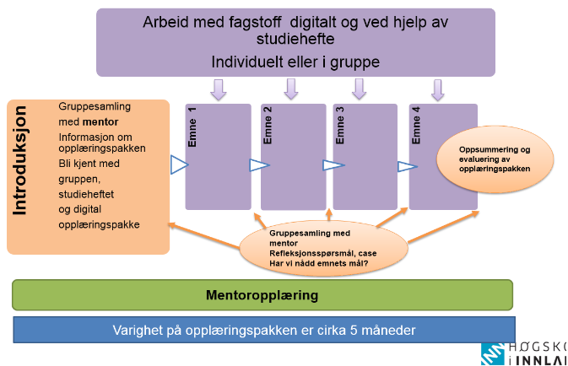
Arbeidsmodellen

Slide 9
Mentor (gruppeleder): hvem?
Sykepleier eller Helsefagarbeider som har:
erfaring med lindrende behandling
videreutdanning innen kreft eller palliasjon
veiledningskompetanse
spesiell interesse for fagfeltet og egnethet til oppgaven
Mentor kan være fra samme avdeling som deltakerne, eller fra en annen avdeling i kommunen

Slide 10
Mentor: hva forventes?
Gjennomføre mentoropplæring digitalt på opplæringsportalen CANVAS (må ha lisens), forplikter seg med det til gjennomføring av minst en gruppe
gå gjennom emnene i opplæringspakken
bidra til rekruttering av deltakere i samarbeid med ledereplanlegge
gjennomføre oppstartsmøte samt gruppemøter etter hvert emne (4 emner)
være tilgjengelig for spørsmål fra deltakerne mellom gruppemøtene

Slide 11
Deltakerne: hvem?
innenfor definert målgruppe
har et ønske om mer kunnskap på fagområdet
er klar for å gjennomføre opplæring i Canvas, og etterspør veiledning hvis behov
gjennomfører emnet og møter forberedt til grupperefleksjon. Egenstudiene gjøres av deltaker på egen fritid
møter til avtalt tid og sted

Slide 12
Gruppeinndeling - tips
4-6 deltakere i hver gruppe, ikke færre eller flere
Gruppen må bestå av minimum halvparten fagutdannede
Økt læringsutbytte ved å blande deltakere fra to eller flere arbeidssteder, hvis det er praktisk gjennomførbart. Bør være to fra samme arbeidsted.

Slide 13
Kommunenes (lederne) ansvar:
Dele informasjon om tilbudet
Rekruttere mentorer
Utarbeide en plan for opplæring av ansatte
Informere/motivere til deltakelse
Etablere grupper
Lønne mentorer for opplæring (digital mentoropplæring), forberedelser og gjennomføring av gruppesamlingene.
Om dette ikke kan utføres innenfor mentors arbeidstid, gi kompensasjon som er i samsvar med det kommunen gir for liknende kompetansetiltak

Slide 14
Kommunenes (lederne) ansvar
Legge til rette for at gruppesamlingene kan gjennomføres i arbeidstiden
Betale lisens for mentor og deltakere, kr 350,- pr stk + mva (tilsvarer ca 440,-)
ved påmelding senest 14. desember 2023, vil USHT betale lisensene: gjennomføringsperiode blir første halvår 2024
Lenke til påmelding her

Slide 15
USHT Nordland
-spre informasjon om opplæringspakken til kommunene
- være tilgjengelig for praktiske spørsmål fra mentorer eller lederne

Slide 16
Noen erfaringer fra tidligere deltakere:
Avsatt tid til refleksjon. Den beste læringsmetoden?
Mer bevisst på egen rolle i møte med brukerne og deres pårørende
Våger mer
Bekreftelse på at vi kan og gjør mye riktig og viktig
Bidratt til forbedringsarbeid i egen avdeling
Lærerikt og inspirerende å reflektere på tvers av avdelinger
Godt med faglig påfyll og oppdatert kunnskap

Slide 17
Påmelding Lenke til påmelding her
Hver enkelt deltaker/kandidat/ mentor registrerer seg selv (via bank-ID)
Arbeidsgivers navn/kontaktperson
Hvilken kommune de tilhører
Hvilket USHT de tilhører skal oppgis ved påmelding
Etter påmeldingsfristen vil det sendes ut en epost med instrukser om innlogging. Sjekk derfor din epost etter påmeldingsfrist. Faktura vil bli sendt til arbeidsgiveren etter at påmeldingsfristen er gått ut, derfor er det viktig å oppgi referanse. Har du spørsmål om lisenser, kontakt Heidi Holten Arnesen heidi.arnesen@inn.no .
Helsedirektoratets nettside:
https://www.helsedirektoratet.no/tema/palliasjon/opplaeringsressurser-lindrende-behandling

Slide 18
Utviklingssenteret i Nordland: Lone Skjerpeng, fagutviklingssykepleier i kreft og lindring lone.skjerpeng@vestvagoy.kommune.no Tone Krüger, leder Utviklingssenteret i Nordland tone.kruger@vestvagoy.kommune.no

Slide 19
Følg oss på: www.facebook.com/ushtxxxx. Kontakt oss på mail eller tlf: usht@xxxx.kommune.no, 12 34 56 78 www.xxxx.kommune.no/usht eller www.utviklingssenter.no

Slide 20
www.utviklingssenter.no

